Slide 1

BITTE ABSTAND HALTEN!
mind. 1,5 Meter zur nächsten Person

Slide 2
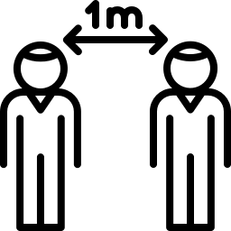
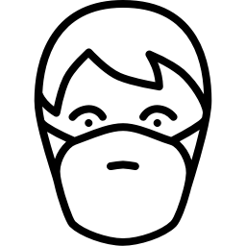

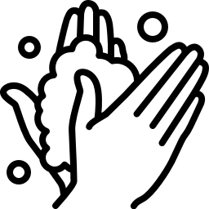
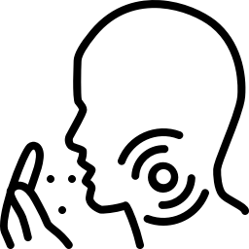
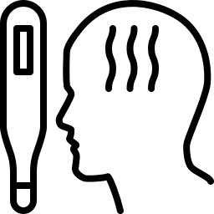
Verhindern Sie die Ausbreitung von Viren!
1,5 m
Halten Sie Abstand
zu anderen Personen
Tragen Sie eine Mund-Nasen-Bedeckung
Verzichten Sie auf Umarmungen
und Händeschütteln
Mund und Nase beim Husten
oder Niesen Abdecken. Beachten Sie die Hust- und Niesetikette
Waschen Sie Ihre Hände nach dem Husten oder Niesen
Gehen Sie bei grippeähnlichen Symptomen zum Arzt

